Slide 1


第8章 反馈放大电路
基本要求：
1、掌握反馈放大电路的四种组态判别方法；
2、掌握负反馈对放大电路性能的改善；
3、掌握深度负反馈条件下增益的估算;
4、了解负反馈电路的自激振荡及稳定条件。

Slide 2
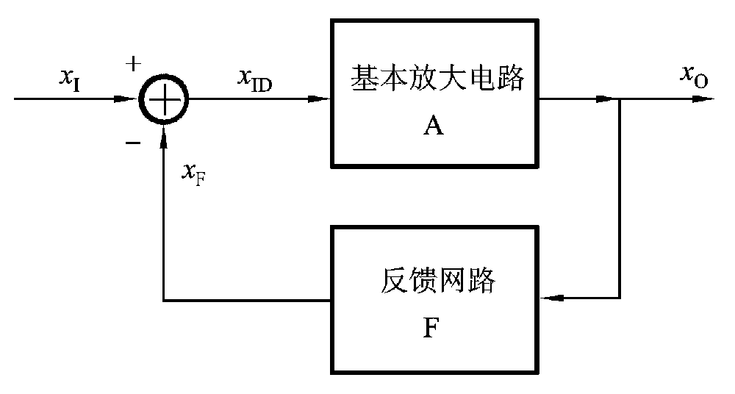
8.1.1 什么是反馈
在电子电路中，把输出电量（电压或电流）通过一定的电路形式（反馈通路） ，反送回输入回路，进而影响输入量的过程。
负反馈电路会使输出量（反馈电路的采样量）趋于稳定

Slide 3

判断电路是否存在反馈
反馈环节
无反馈环节——
集成运放开环
有反馈环节——
集成运放闭环

Slide 4
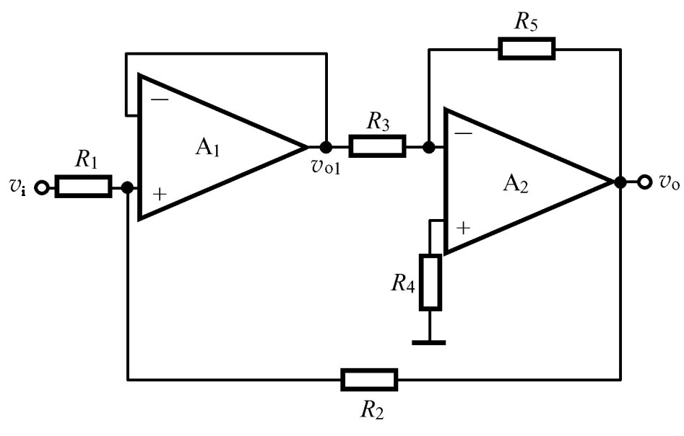
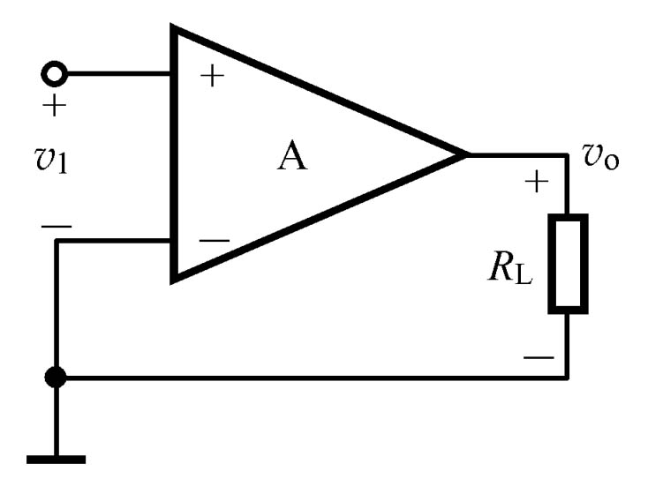
本级反馈
本级反馈
无反馈
级间反馈

Slide 5
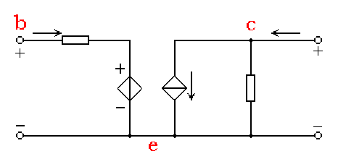
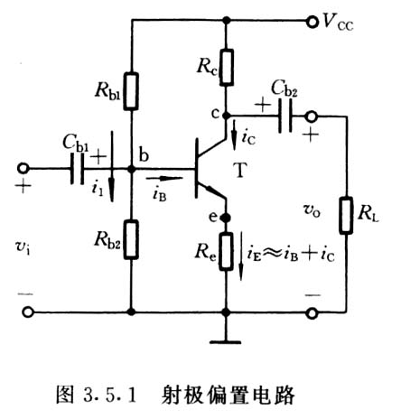
*反馈的分类
从不同角度
i_{b}
内部反馈
i_{c}
r_{be}
v_{be}
μv_{ce}
βi_{b}
v_{ce}
r_{ce}
外部反馈
内部反馈或外部反馈
看反馈作用发生在器件内部或外部；
本章主要讨论外部反馈

Slide 6
8.1.2 直流反馈与交流反馈
仅在直流通路存在反馈——直流反馈
仅在交流通路存在反馈——交流反馈
很多反馈电路，交、直流反馈都有。
同时引入直流、交流反馈；
若R_{e}并接C_{e} ，则只引入直流反馈；
本章主要讨论交流反馈

Slide 7
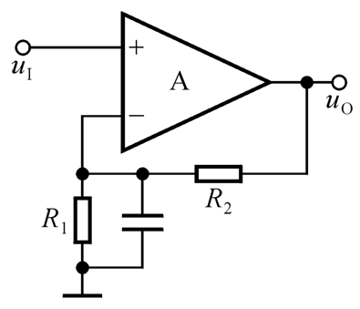
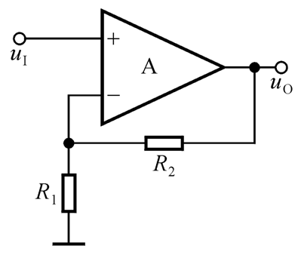
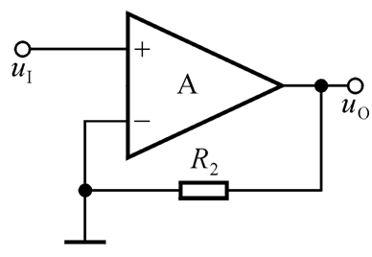
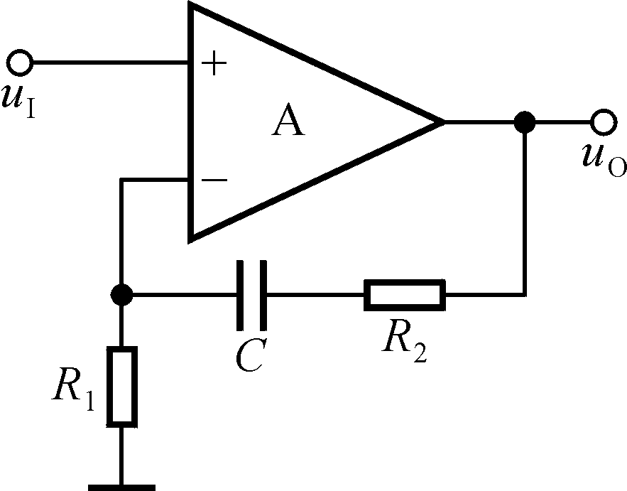
直流通路
交流通路
只引入直流反馈，没引入交流反馈。
只引入交流反馈，没引入直流反馈。

Slide 8
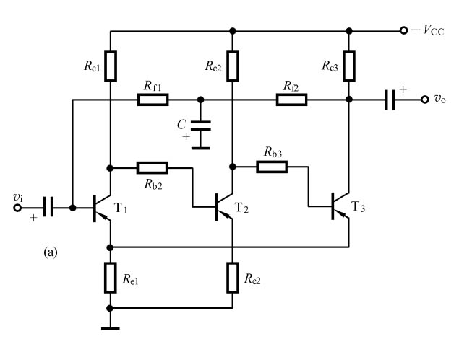
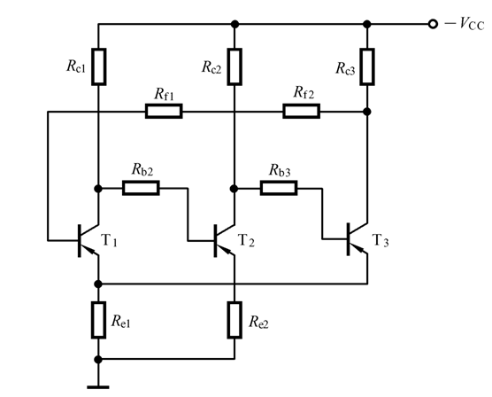
8.1.2 直流反馈与交流反馈
(a)直流通路
直流反馈
直流反馈

Slide 9
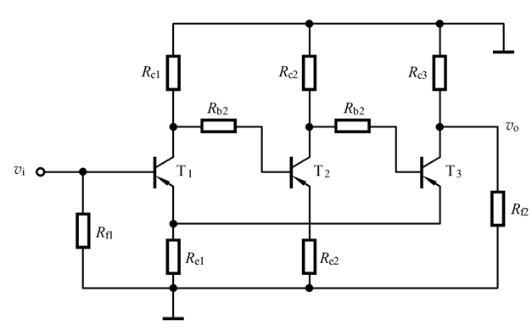
8.1.2 直流反馈与交流反馈
(b)交流通路
交流反馈

Slide 10
8.1.3 正反馈与负反馈
负反馈：引入反馈后，使净输入量变小了。
即反馈使输入信号对放大电路的作用减弱了。
正反馈：引入反馈后，使净输入量变大了。
即反馈使输入信号对放大电路的作用加强了。
本章主要讨论负反馈

Slide 11
用瞬时极性法判别反馈极性
①设在输入端加一瞬时极性为正的信号，用“+”表示；
②在电路中，沿着信号流向，根据各级放大电路输入、输出间的相位关系，标出同一时刻有关节点电压瞬时极性，或支路电流的瞬时流向；
说明：电压瞬时极性与电流瞬时流向只表示变化的趋势 用“+”、“-”号表示变化量（信号量）的正负。
③看反馈信号是增强还是削弱了输入信号对放大器的作用（使净输入信号↑或↓），判断是正或负反馈。

Slide 12
例
反馈环节
净输入量
负反馈
(-)
正反馈
(-)
(+)
(+)
(+)
(+)
(-)
(-)
(-)
净输入量
反馈环节
反馈通路
本级反馈环节
净输入量
(+)
(-)
(+)
(+)
(+)
(-)
级间负反馈
级间反馈环节

Slide 13
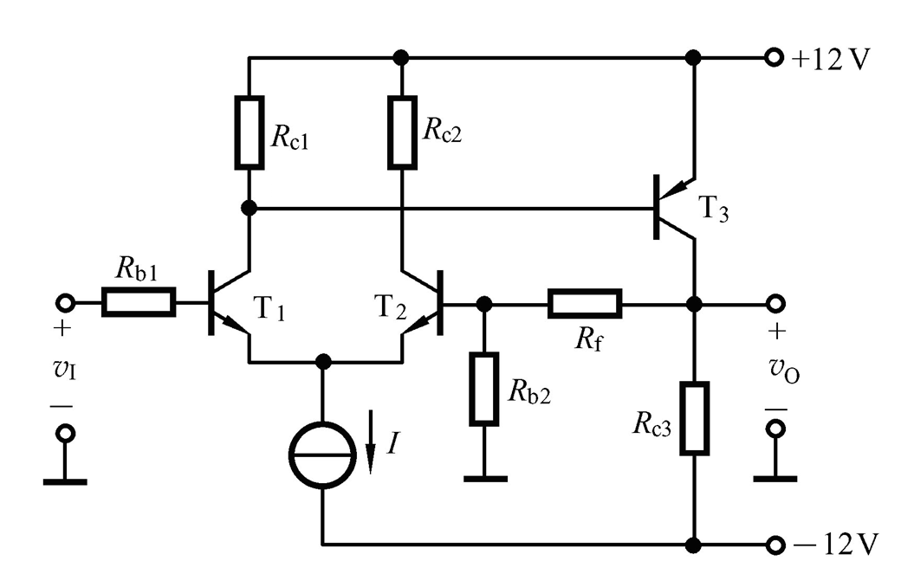


净输入量减小
级间负反馈

Slide 14
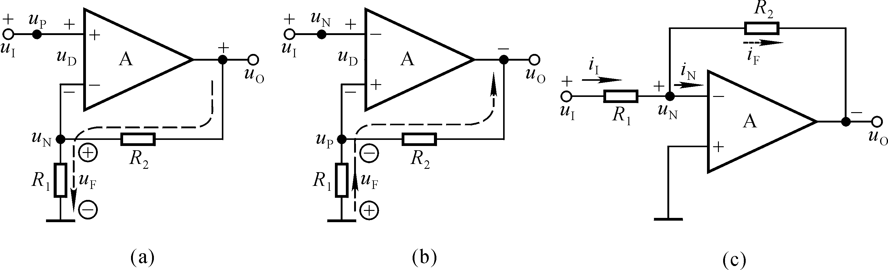

Slide 15
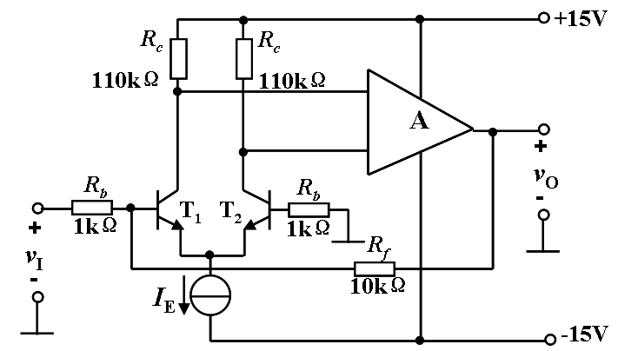
标出运放的“+”“-”端，使得电路满足级间负反馈
+
-

Slide 16
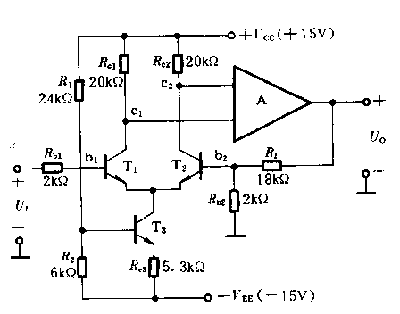
标出运放的“+”“-”端，使得电路满足级间负反馈
+
-

Slide 17
8.1.4 串联反馈与并联反馈
串联：输入量和反馈量在输入端以电压形式比较
v_{id}=v_{i}- v_{f}
并联：输入量和反馈量在输入端以电流形式比较
i_{id}=i_{i}-i_{f}

Slide 18
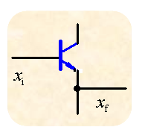
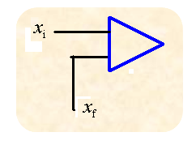
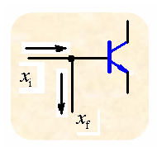
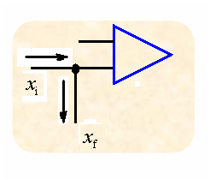
串联反馈一般的电路形式：
反馈量
输入量
接于不同的输入端。
并联反馈一般的电路形式：
反馈量
输入量
接于同一个的输入端。

Slide 19
判断电路中的各级、级间反馈是串联反馈还是并联反馈
并联反馈
串联反馈
+
-
+
+
+
并联反馈
x_{f} (i_{f})
级间反馈通路

Slide 20
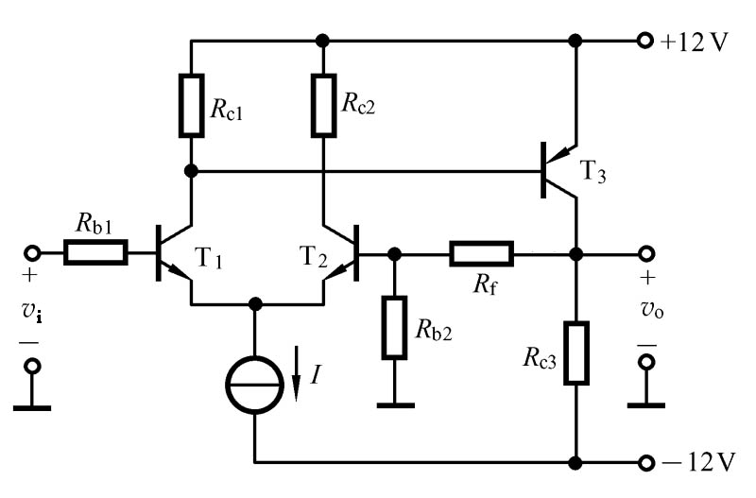
判断电路中的级间交流反馈是串联反馈还是并联反馈
串联反馈
级间反馈环节
-
+
x_{f} (v_{f})
+
+

Slide 21
8.1.5 电压反馈与电流反馈
由反馈网络在放大电路输出端的取样对象决定
直接判断法：
电压反馈：反馈信号x_{f}直接与输出电压成比例，即x_{f}=Fv_{o}
电流反馈：反馈信号x_{f}直接与输出电流成比例，即x_{f}=Fi_{o}
另一种判断方法：负载短路法
将负载短路（未接负载时输出对地短路），反馈量为零——电压反馈。
将负载短路，反馈量仍然存在——电流反馈。

Slide 22
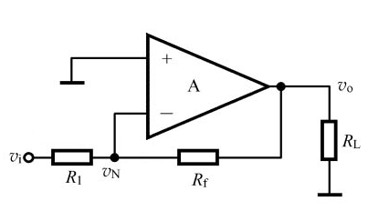
-
i_{id}
i_{i}
+
+
并联反馈
i_{f}
电压反馈

Slide 23
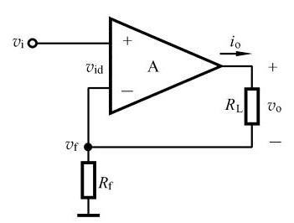
+
串联
+
+
电流反馈

Slide 24
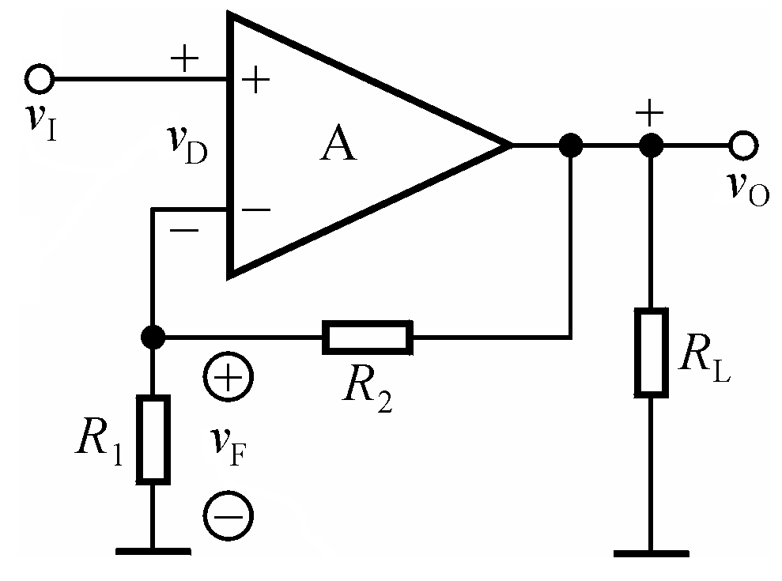
8.1.5 电压反馈与电流反馈
+
+
+
电压反馈

Slide 25
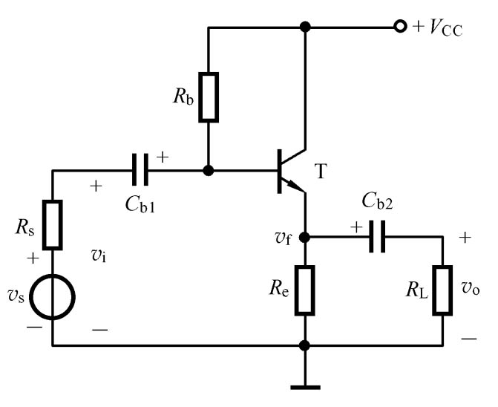
8.1.5 电压反馈与电流反馈
+
+
电压反馈

Slide 26
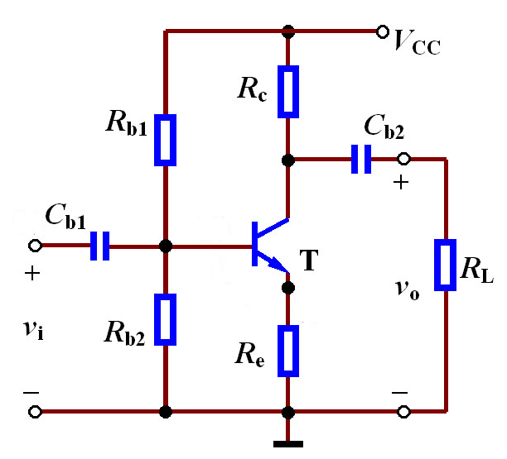
8.1.5 电压反馈与电流反馈
电流反馈
-
+
+
+

Slide 27
8.1.6 负反馈放大电路的四种组态
1 电压串联负反馈放大电路
2 电压并联负反馈放大电路
3 电流串联负反馈放大电路
4 电流并联负反馈放大电路
反馈组态判断举例（交流）

Slide 28

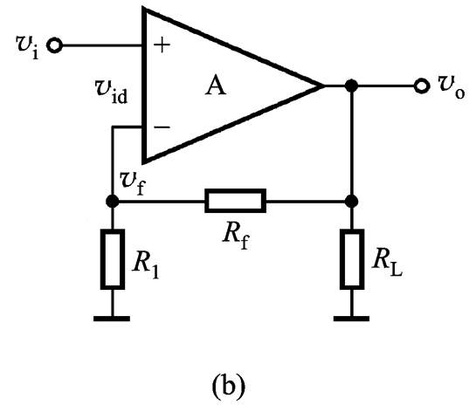
电压串联负反馈
R₁、R_{f} 组成的分压器作反馈网络
电压负反馈：
使输出电压稳定
R_{L}↑
v_{O} ↑
v_{f} ↑
v_{Id} ↓
v_{O} ↓

Slide 29
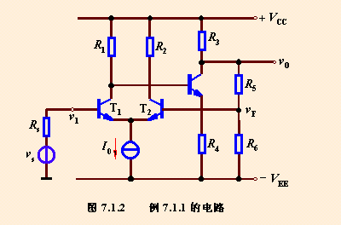
判断交流反馈组态
+
–
+
电压串联负反馈
+

Slide 30
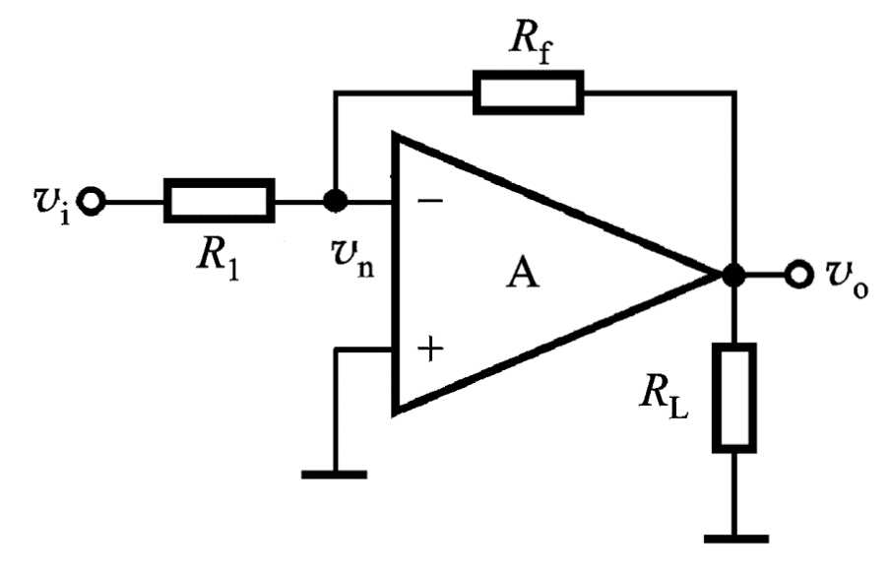





电压并联负反馈
R_{f} 作为反馈网络
电压负反馈：
使输出电压稳定
v_{O} ↑
i_{f}↓
i_{id}↑
v_{O} ↓

Slide 31
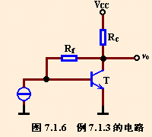
判断交流反馈组态：
-
i_{f}
电压并联负反馈
+
i_{S}
i_{b}

Slide 32
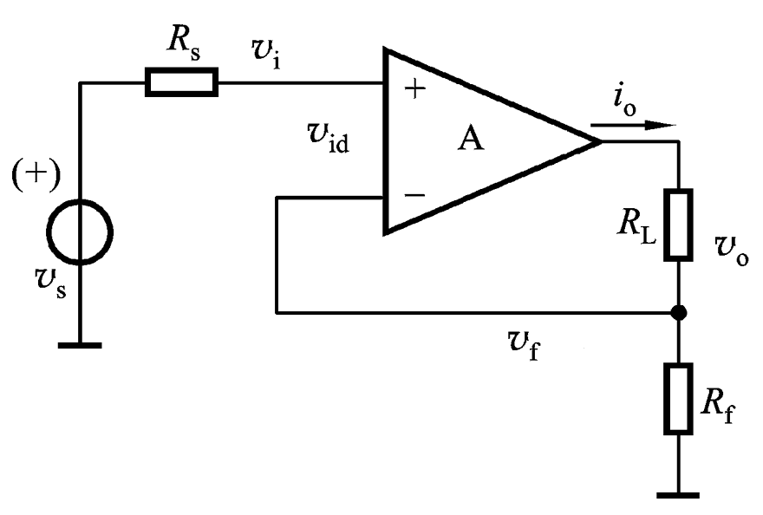
电流串联负反馈
+
+
+
+
R_{f} 作为反馈网络
i_{O}↑
v_{f}↑
v_{id} ↓
电流负反馈：
使输出电流稳定
i_{O}↓

Slide 33
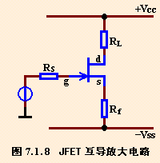
-
+
+
+
+
判断交流反馈组态：
v_{i}
v_{f}
-
R_{f}引入电流串联负反馈
-

Slide 34
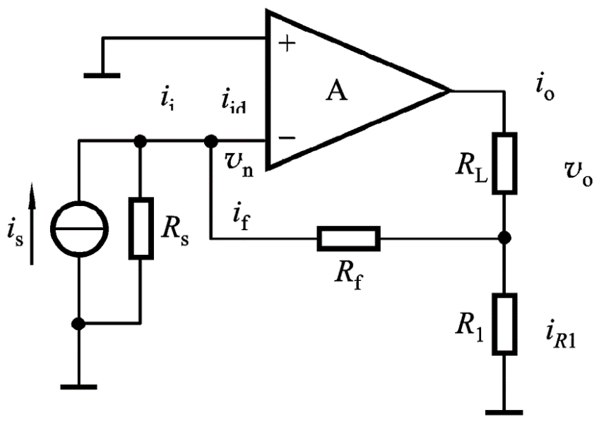
电流并联负反馈
-
+
R₁、R_{f} 组成的分流器作反馈网络
R_{L} ↓
i_{O}↑
i_{f}↑
i_{id}↓
电流负反馈：
使输出电流稳定
i_{O}↓

Slide 35
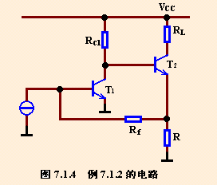
-
+
i_{b1}
i_{S}
+
判断交流反馈组态：
-
电流并联负反馈
i_{f}

Slide 36
复习反馈组态的判断
电压串联负反馈
电压并联负反馈

Slide 37
+
+
电流串联负反馈
+
+
-
电流并联负反馈
+

Slide 38
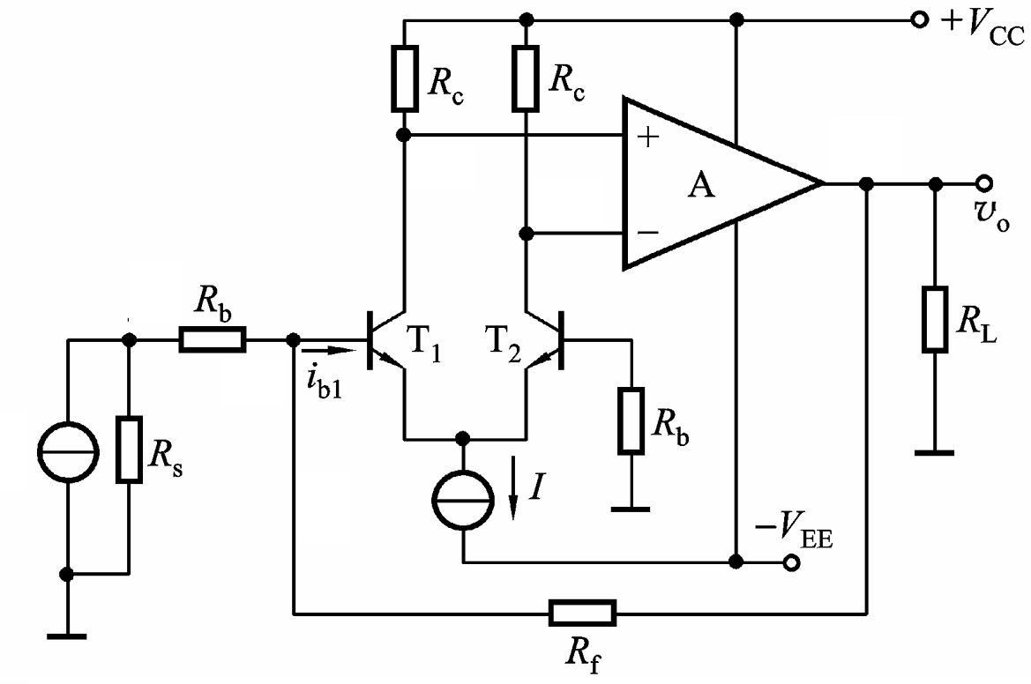





反馈组态判断举例（交流）
电压并联负反馈

Slide 39
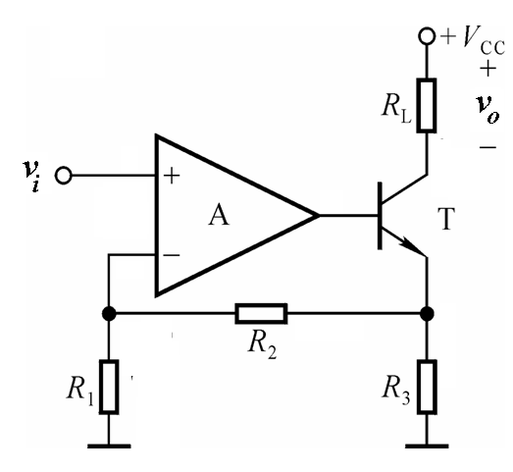
+
-
+
+
+
电流串联负反馈

Slide 40
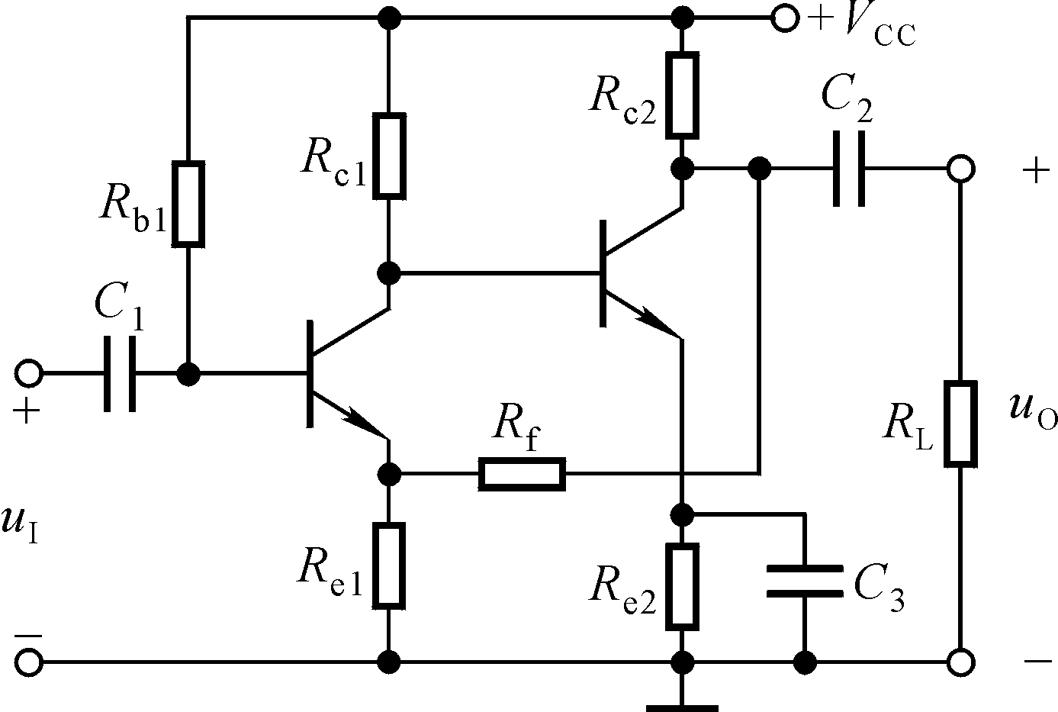
+
-
+
+
电压串联负反馈

Slide 41
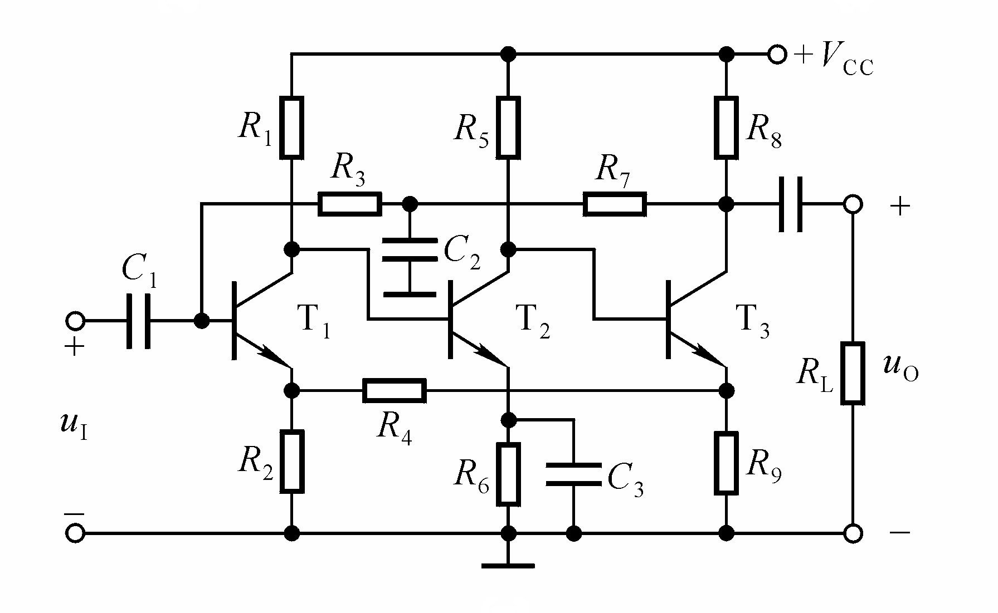
求级间交流负反馈的 ①组态 ②反馈系数
+
-
-
+
i_{o}
+
电流串联负反馈

Slide 42
今天（19年4月26日）作业
图题8.1.1，要求：
对于每个电路
1、判断级间交流反馈组态；
2、哪些元件引入的反馈；
（反馈网络包括什么）
3、写出反馈系数。

Slide 43
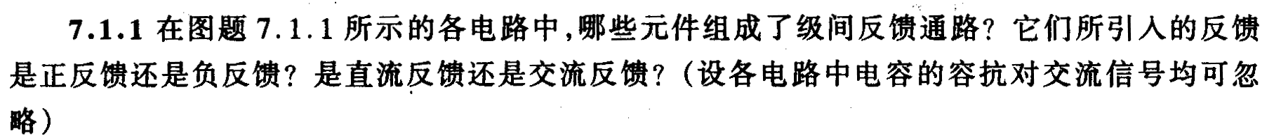
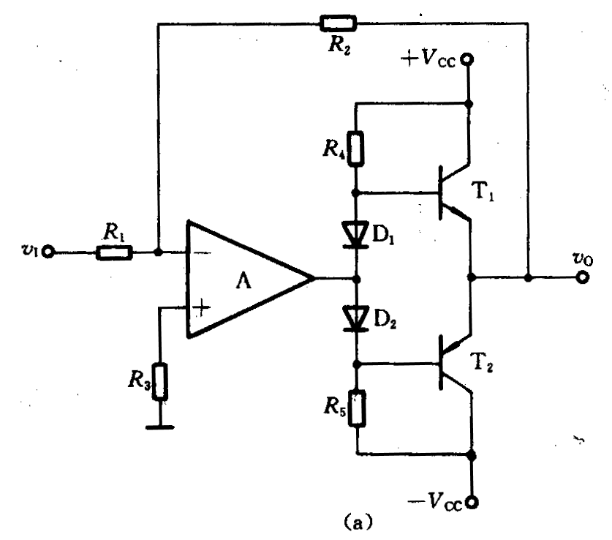

8.1.1
i_{f}
+
+
-
i_{i}
i_{id}
-
R₂引入级间电压并联负反馈

Slide 44
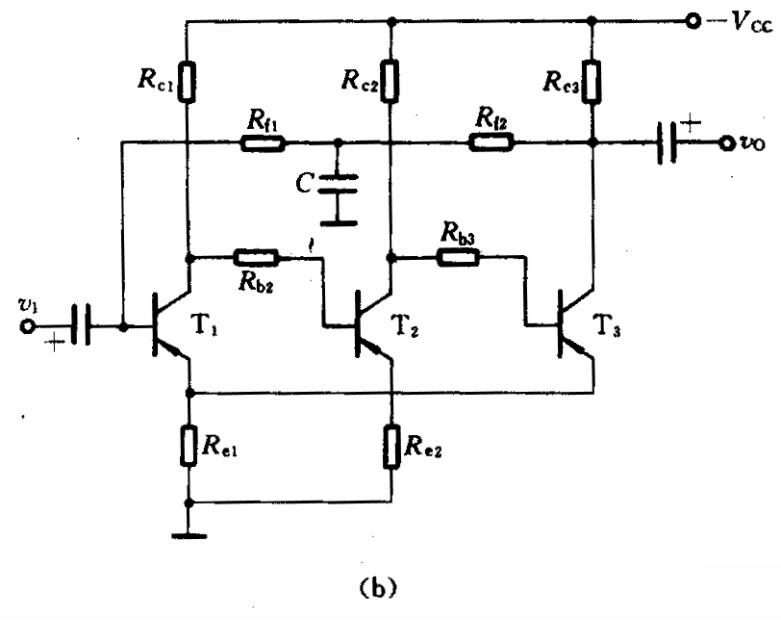

-
+
-
+
+
+
v_{f}
i_{o}
R_{e1}引入1、3级间电流串联负反馈
*

Slide 45
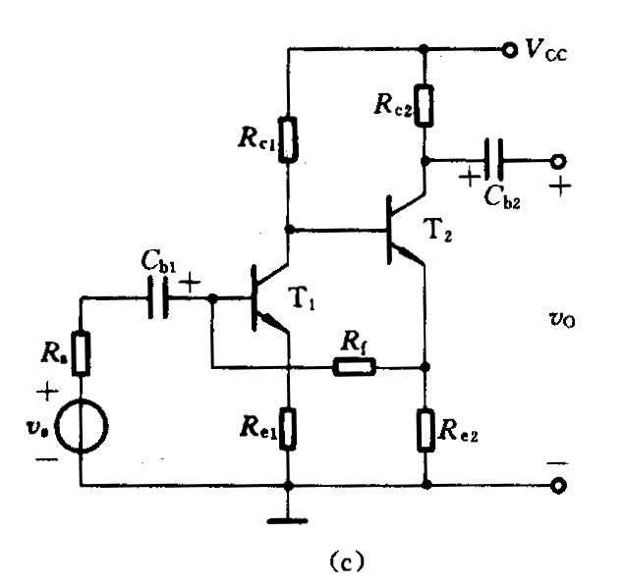
+
-
+
i_{o}
-
i_{i}
i_{f}
C图中，R_{f} 、R_{e2}引入级间电流并联负反馈
*

Slide 46
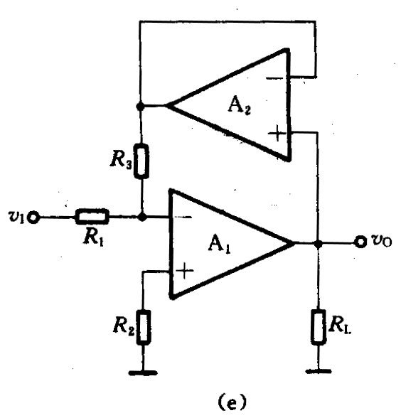
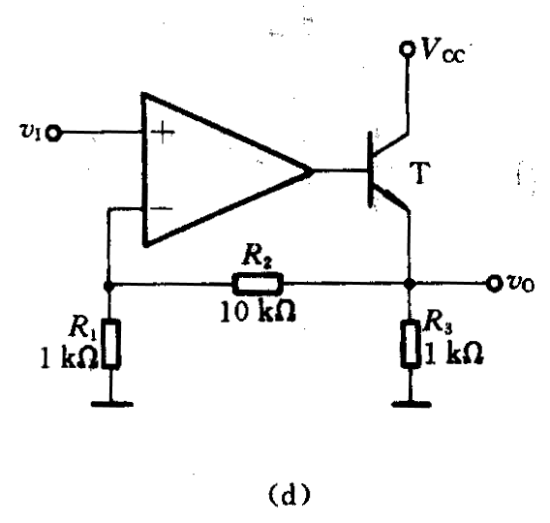

+
-
+
+
+
+
-
+
d图中，R₁、R₂引入级间电压串联负反馈
电压并联负反馈
*

Slide 47
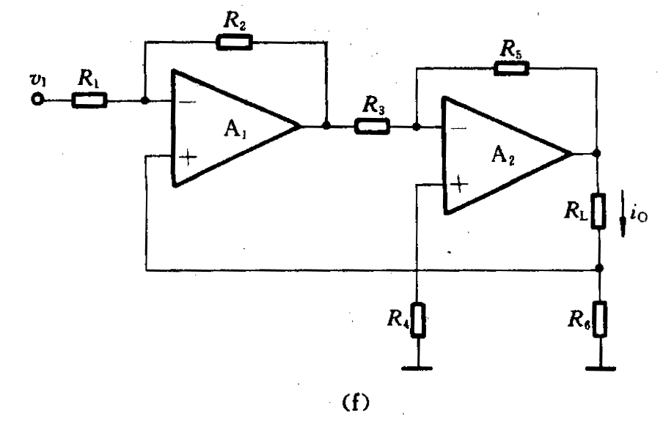
+
-
+
i_{o}
+
v_{f}
f图中，R₆引入级间电流串联负反馈
*

Slide 48
负反馈电路的方框图
开环电路、闭环电路
x: 一般信号量（电压或电流）
开环增益
闭环增益
广义增益

Slide 49
信号、增益和反馈系数 在四种反馈组态中的具体形式
电压串联
电压并联
电流串联
电流并联
A
A_{v}
A_{r}
A_{g}
A_{i}
F
F_{v}
F_{g}
F_{r}
F_{i}
A_{f}
A_{vf}
A_{rf}
A_{gf}
A_{if}
电压增益
互阻增益
互导增益
电流增益

Slide 50
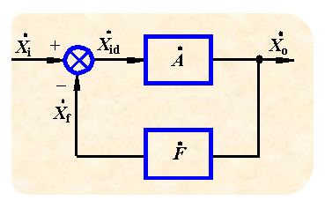
8.2 负反馈放大电路增益的一般表达式
1. 表达式推导
由图
开环增益
反馈系数
即闭环增益的一般表达式
则闭环增益

Slide 51
2. 反馈深度的讨论
称为反馈深度
一般负反馈
深度负反馈
正反馈
自激振荡
闭环电路在输入量为0时就有输出

Slide 52
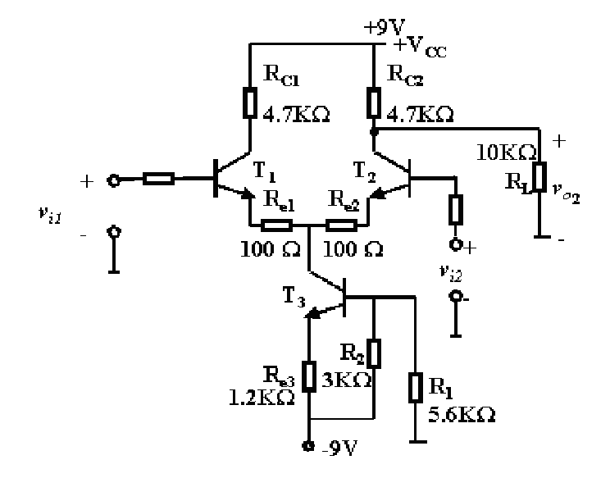
6.2.4、已知BJT的β₁=β₂=β₃ = 50，V_{BE}= 0.7V， r_{ce}= 200kΩ。试求单端输出差模电压增益 A_{VD2}、K_{CMR2} 、 R_{id} 、 R_{o}
A
B

Slide 53
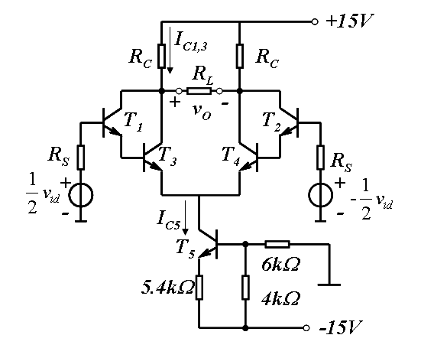
下图为带有电流源的差分放大电路，若所有三极管的V_{BE}=0.6V，电流放大倍数都为β，其它电路参数如图所示。求：
1、电流I_{C5}、I_{C1,3}各为多少？(计算数值)
2、若r_{be1}~r_{be4}均为已知，则T₁、T₃构成的复合管输入电阻r_{be13}=？此电路的差模输入电阻R_{id}=?（r_{be13}、R_{id}只写表达式）
3、双端输出差模电压增益A_{vd}为多少？（A_{vd}只写表达式）

Slide 54
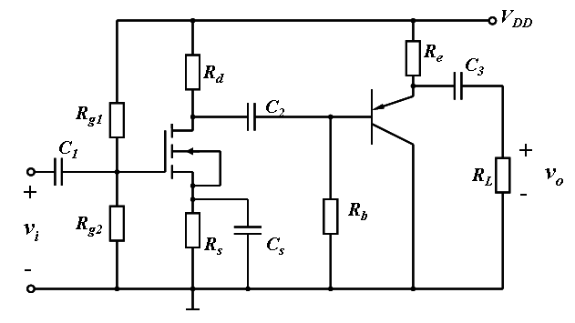
下图中MOS管工作在饱和区，r_{ds} 很大，可忽略;跨导是g_{m}。BJT的交流电流放大倍数是β, 发射结电阻r_{be}已知。电容器的容值都足够大。要求：

Slide 55
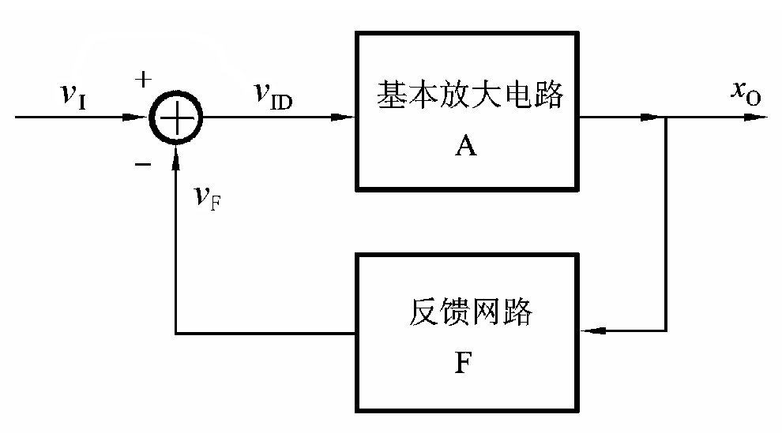
信号源对反馈效果的影响
串联负反馈
要想反馈效果明显，就要求v_{f}变化能有效引起v_{id}的变化。
v_{i}越稳定越好，
即信号源内阻R_{s}越小越好。

Slide 56

信号源对反馈效果的影响
并联负反馈
要想反馈效果明显，就要求i_{f}变化能有效引起i_{id}的变化。
i_{i}越稳定越好，
即信号源内阻R_{s}越大越好。

